Slide 1
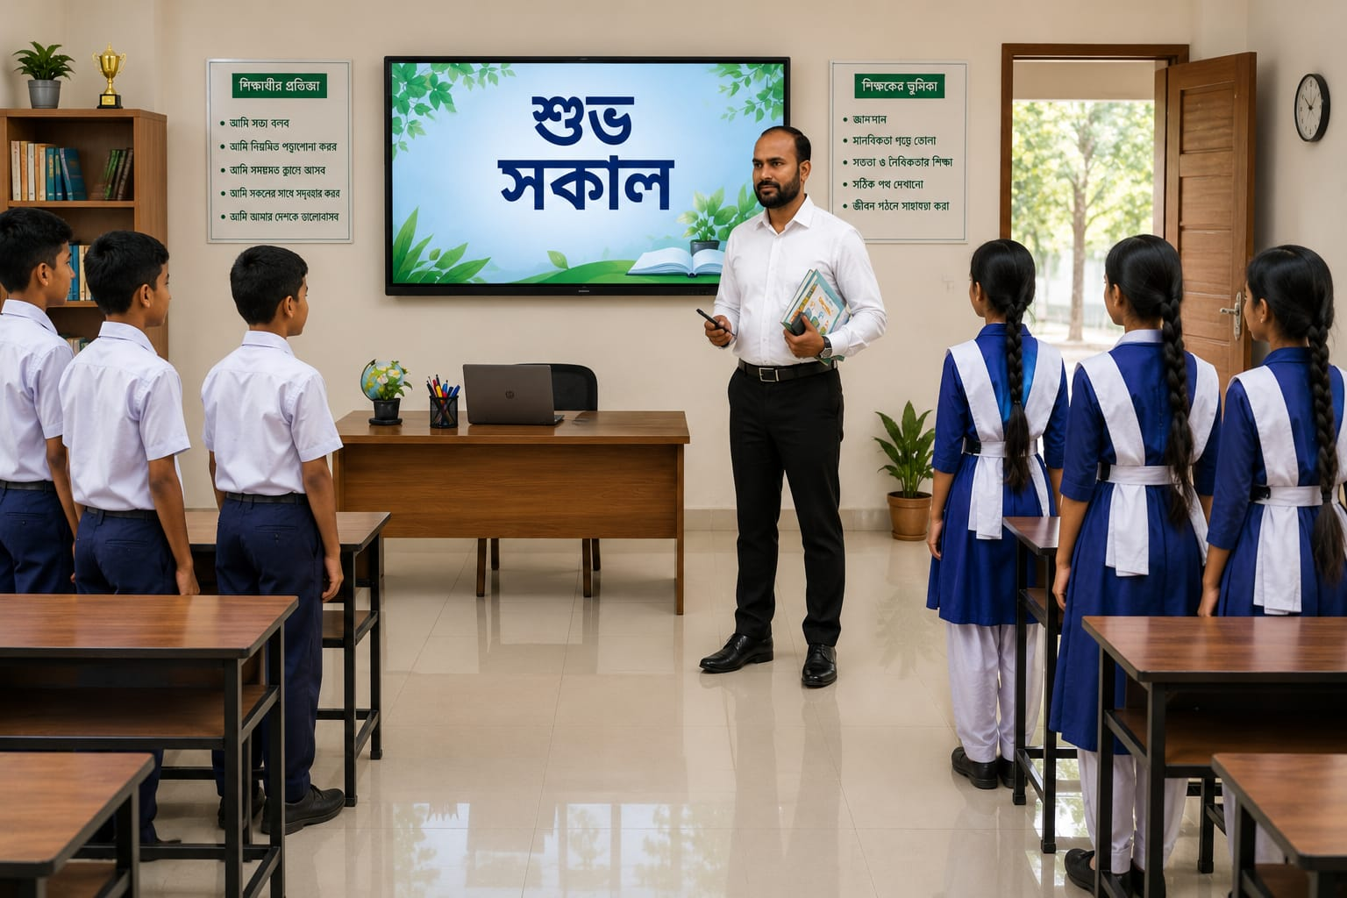

Slide 2


Slide 3

সপ্তম অধ্যায়:-বাংলাদেশের শিল্প
দ্বিতীয় ক্লাস • অংশ-২
সময়: ৫০মিনিট

Slide 4
পূর্বজ্ঞান যাচাই
চলো একটু চিন্তা করি…
১
কুটির শিল্প কাকে বলে? এর দুটি বৈশিষ্ট্য কী?
২
কুটির শিল্পের চেয়ে একটু বড় শিল্পকে কী বলা হয়?
৩
তোমাদের এলাকায় কী ধরনের ছোট কারখানা দেখেছ?
মোহাম্মদ ইব্রাহিম

Slide 5

গল্প: শিমুর পরিবারের শিল্প
স্বপ্ন বড় হয়
শিমুর পরিবার এখন একটু বড় হতে চায়। তারা ঋণ নিয়ে ছোট খাদ্য প্রক্রিয়াকরণ ইউনিট স্থাপন করতে চায়।
নতুন শ্রেণি
এগুলো কুটির শিল্পের চেয়ে বড়—ক্ষুদ্র ও মাঝারি শিল্প। মূলধন ও শ্রমিক সংখ্যা বেশি।
প্রশ্ন
কীভাবে গঠন করবে? কোন ক্ষেত্র উপযুক্ত? কী কী সমস্যা আসতে পারে?
শিখন
শিমু জানল—ক্ষুদ্র ও মাঝারি শিল্প দেশের অর্থনীতির মেরুদণ্ড।
মোহাম্মদ ইব্রাহিম

Slide 6
পাঠ শিরোনাম
ব্যবসায় উদ্যোগ • নবম-দশম শ্রেণি
সপ্তম অধ্যায়
দ্বিতীয় ক্লাস • অংশ-২
বাংলাদেশের শিল্প
ক্ষুদ্র ও মাঝারি শিল্প

Slide 7
আজকের শিখনফল
১. ক্ষুদ্র ও মাঝারি শিল্পের ধারণা, বৈশিষ্ট্য ও গুরুত্ব ব্যাখ্যা করতে পারবে,
২. ক্ষুদ্র ও মাঝারি শিল্পের গঠন প্রক্রিয়া ব্যাখ্যা করতে পারবে,
৩. দেশ ও এলাকার আর্থ-সামাজিক অবস্থায় উপযুক্ত ক্ষেত্র চিহ্নিত করতে পারবে,
৪. ক্ষুদ্র ও মাঝারি শিল্পের সমস্যাগুলো শনাক্ত করতে পারবে।
মোহাম্মদ ইব্রাহিম

Slide 8
ক্ষুদ্র শিল্পের ধারণা
সেবামূলক ক্ষুদ্র শিল্প
উৎপাদনমুখী ক্ষুদ্র শিল্প
স্থায়ী সম্পদ: ৫০ লক্ষ – ১০ কোটি টাকা
শ্রমিক সংখ্যা: ২৫ – ৯৯ জন
উদাহরণ:
ছোট খাদ্য প্রক্রিয়াকরণ, হালকা প্রকৌশল, প্লাস্টিক
স্থায়ী সম্পদ: ৫ লক্ষ – ১ কোটি টাকা
শ্রমিক সংখ্যা: ১০ – ২৫ জন
উদাহরণ:
ছোট সার্ভিস সেন্টার,
রক্ষণাবেক্ষণ, পরামর্শ
মোহাম্মদ ইব্রাহিম

Slide 9
মাঝারি শিল্পের ধারণা
উৎপাদনমুখী মাঝারি শিল্প
সেবামূলক মাঝারি শিল্প
স্থায়ী সম্পদ: ১০ কোটি – ৩০ কোটি টাকা
শ্রমিক সংখ্যা: ১০০ – ২৫০ জন
উদাহরণ:
মাঝারি গার্মেন্টস,খাদ্য প্রক্রিয়া, আসবাব
স্থায়ী সম্পদ: ১ কোটি – ১৫ কোটি টাকা
শ্রমিক সংখ্যা: ৫০ – ১০০ জন
উদাহরণ:
হাসপাতাল, হোটেল, আইটি সেবা
রমোহাম্মদ ইব্রাহিম

Slide 10
ক্ষুদ্র ও মাঝারি শিল্পের গঠন প্রক্রিয়া
১. পরিকল্পনা
ব্যবসায় পরিকল্পনা তৈরি
২. মূলধন
নিজস্ব + ঋণ / বিসিক
৩. লাইসেন্স
নিবন্ধন ও অনুমতি
৪. স্থাপনা
স্থান, যন্ত্র, কাঁচামাল
৫. উৎপাদন
উৎপাদন ও বাজারজাত
মোহাম্মদ ইব্রাহিম

Slide 11
বৈশিষ্ট্য ও গুরুত্ব
বৈশিষ্ট্য
গুরুত্ব
• মাঝারি পরিমাণ মূলধন
• স্থানীয় ও আমদানিকৃত কাঁচামাল
• আধা-আধুনিক প্রযুক্তি
• কর্মসংস্থান সৃষ্টিতে গুরুত্বপূর্ণ
• রপ্তানি ও স্থানীয় বাজার
• কুটির ও বৃহৎ শিল্পের সেতু
• দেশের শিল্পের ~৯৬% এই খাতে
• ব্যাপক কর্মসংস্থান
• স্বল্প মূলধনে উদ্যোগ
• গ্রামীণ অর্থনীতি শক্তিশালী
• বড় শিল্পের সহায়ক
• রপ্তানি ও জিডিপিতে অবদান
মোহাম্মদ ইব্রাহিম

Slide 12
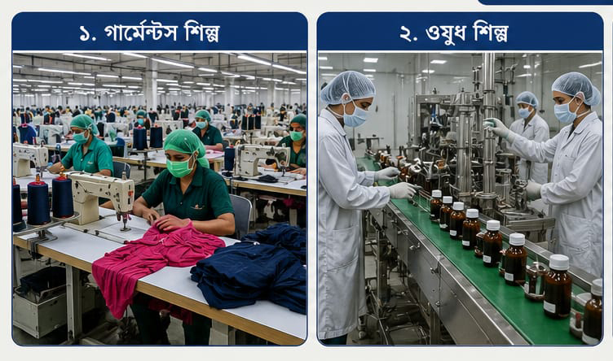
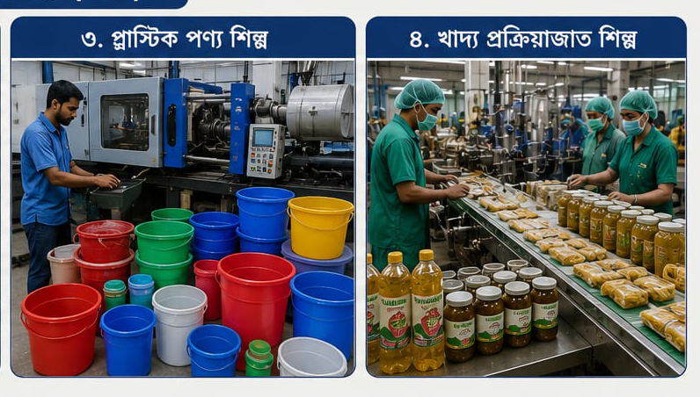

Slide 13
উপযুক্ত ক্ষেত্র (দেশ ও এলাকা)
১. খাদ্য প্রক্রিয়া
মুড়ি, চিড়া, জুস, আচার
২. তৈরি পোশাক
ছোট গার্মেন্টস ইউনিট
৩. পাটজাত
বস্তা, কার্পেট, হস্তশিল্প
৪. চামড়াজাত
জুতা, ব্যাগ, বেল্ট
৫. প্লাস্টিক
গৃহস্থালি সামগ্রী
৬. আসবাব
কাঠ ও ধাতব আসবাব
৭. হালকা প্রকৌশল
যন্ত্রপাতি, সরঞ্জাম
৮. স্থানীয় সেবা
মেরামত, পরিবহন
মোহাম্মদ ইব্রাহিম

Slide 14
ক্ষুদ্র ও মাঝারি শিল্পের সমস্যা
প্রযুক্তি
আধুনিক যন্ত্রপাতির অভাব
মূলধন ও ঋণ
ব্যাংক ঋণ পাওয়া কঠিন
দক্ষ শ্রমিক
প্রশিক্ষিত কর্মীর ঘাটতি
বাজারজাতকরণ
প্রতিযোগিতা ও বাজার অ্যাক্সেস
অবকাঠামো
বিদ্যুৎ, রাস্তা, পানির সমস্যা
কাঁচামাল
অস্থির সরবরাহ ও মূল্য
মোহাম্মদ ইব্রাহিম

Slide 15
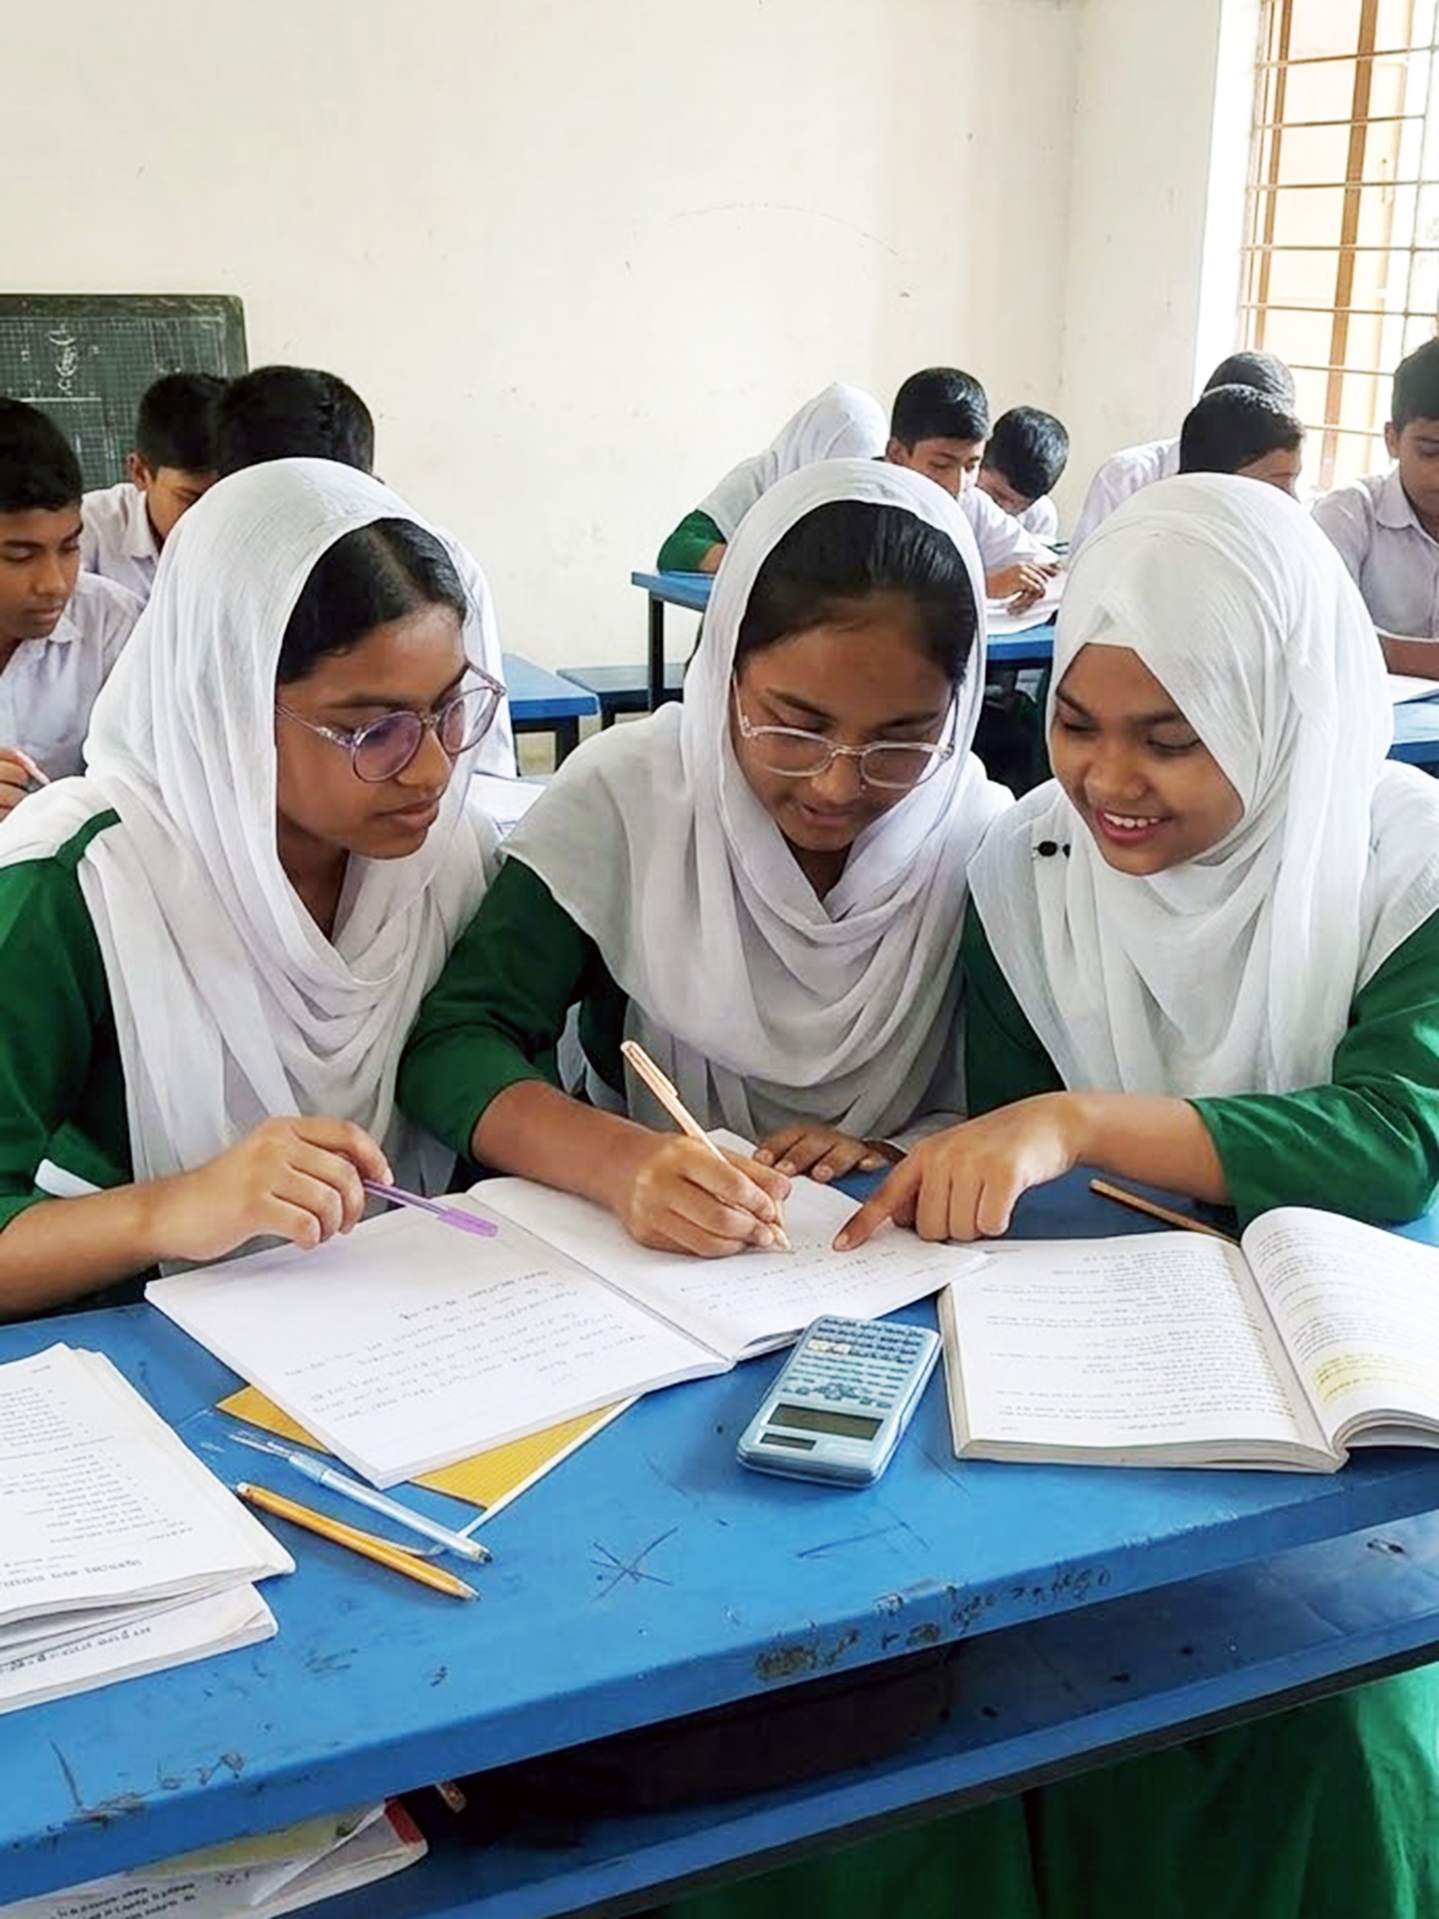
দলীয় কাজ
একক কাজ
নিজ এলাকার একটি ক্ষুদ্র/মাঝারি শিল্পের ধারণা তৈরি করো:
• নাম ও পণ্য
• আনুমানিক মূলধন
• সম্ভাব্য সমস্যা
• সমাধানের উপায়
দলগতভাবে উপস্থাপন করো।

Slide 16
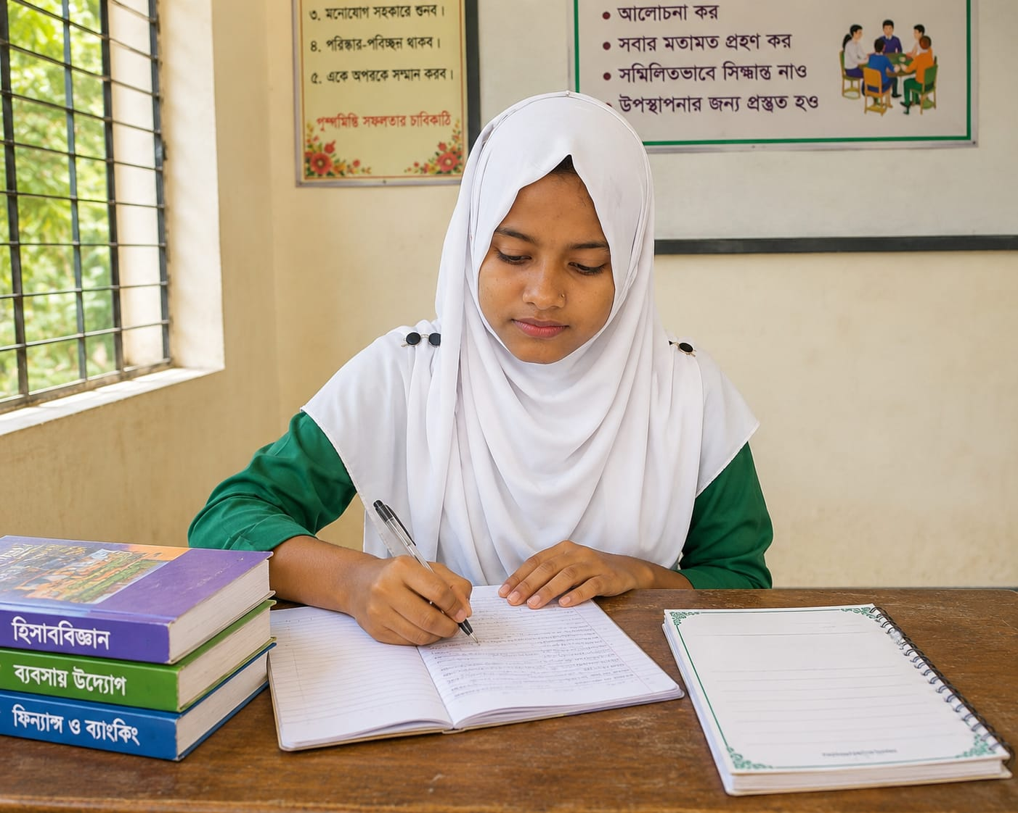
একক কাজ
একক কাজ
খাতায় লিখো:
১. ক্ষুদ্র ও মাঝারি শিল্পের
সংজ্ঞা লিখ।
২. দুটি গুরুত্ব ও দুটি
সমস্যা লিখ।

Slide 17
সামারি — আজ যা শিখলাম
ক্ষুদ্র শিল্প
উৎপাদন: ৫০ লক্ষ–১০ কোটি / ২৫–৯৯ জন; সেবা: ৫ লক্ষ–১ কোটি / ১০–২৫ জন
মাঝারি শিল্প
উৎপাদন: ১০–৩০ কোটি / ১০০–২৫০ জন; সেবা: ১–১৫ কোটি / ৫০–১০০ জন
গুরুত্ব
দেশের শিল্পের ৯৬%, কর্মসংস্থান, গ্রামীণ অর্থনীতি, রপ্তানি
সমস্যা
মূলধন, প্রযুক্তি, দক্ষ শ্রমিক, বাজার, অবকাঠামো, কাঁচামাল
মোহাম্মদ ইব্রাহিম

Slide 18

বাড়ির কাজ
তোমার নিজ এলাকা কী ক্ষুদ্র ও মাঝারি শিল্প স্থাপনের উপযুক্ত হলে তার নাম ,সম্ভাব্য সমস্যা ও সমাধনের উপায় লিখে আনবে
২. পরবর্তী ক্লাসে যা শিখব বৃহৎ শিল্প ,পড়ে এসো।

Slide 19
